Slide 1

Mikrobiologický pohled na infekce dýchací, trávicí a močové
Mikrobiologie a imunologie
BDKM021
Téma 6 + 7 + 8
Ondřej Zahradníček

Slide 2
Význam infekcí dýchacích cest (respiračních nákaz)
Jsou to nejběžnější infekce v ordinaci praktického lékaře (mikroby se v dýchacích cestách snadno pomnožují)
Mají obrovský ekonomický dopad (neschopenky, OČR)
Mají sklon vyskytovat se v kolektivech a občas probíhat v podobě epidemií
Tři čtvrtiny respiračních infekcí (a u dětí ještě více) vyvolávají viry

Slide 3
Umístění nákazy v rámci dýchacích cest
Není jedno, kterou část dýchacích cest infekce postihuje (liší se vyšetřování, léčba i závažnost).
  Příznaky infekcí různých částí dýchacího traktu jsou různé (smrkání u rhinitid, kašel u infekcí DCD)
  Různí jsou také původci
Proto je třeba rozlišovat infekce:
  horních cest dýchacích (plus anatomicky i středního ucha, které s nimi souvisí)
  dolních cest dýchacích, včetně plic (někdy se plíce kladou zvlášť, nejde už o „cestu“)
  Je ale potřeba počítat také s tím, že infekce může postihovat více částí dýchacích cest současně.

Slide 4
Rozdělení dýchacích infekcí
HCD a přilehlé orgány
infekce nosu a nosohltanu
infekce ústní části hltanu (faryngu) včetně mandlí
infekce vedlejších dutin nosních
většinou se sem přiřazují z anatomických důvodů také infekce středního ucha
DCD a plíce:
infekce příklopky hrtanové
Infekce hrtanu (laryngu) a průdušnice (trachey)
infekce bronchů (průdušek)
infekce bronchiolů (průdušinek)
infekce plic

Slide 5
Není chřipka jako „chřipka“
Většina běžných akutních onemocnění dýchacích cest probíhá jako rhinitidy, faryngitidy nebo smíšené rhinofaryngitidy (záněty nosu a hltanu). Epidemiologové používají zkratku „ARI“ – acute respiratory illness (akutní respirační onemocnění). Lidé často mluví o „chřipce“, ale o tu tady nejde
Pravá chřipka sice postihuje dýchací cesty, ale spíše dolní, projevuje se suchým kašlem a také celkovými příznaky (schvácenost, horečka). Podobně se ovšem mohou projevovat i například tzv. parachřipky. Epidemiologové tady používají zkratku „ILI“ (influenza-like illness, chřipce podobná onemocnění).
.

Slide 6
Normální osídlení dýchacích cest
Nosní dutina nemá specifickou flóru, přechází tam však mikroflóra z kůže (přední část) a hltanu (zadní část)
V hltanu (stejně jako v ústní dutině) nacházíme ústní streptokoky, neisserie, nevirulentní kmeny hemofilů aj. Mnohé další tam jsou, ale většinou je nevykultivujeme
Plíce a dolní dýchací cesty jsou za normálních okolností bez většího množství mikrobů
Na ostatních místech (hrtan) jsou různé přechody (hrtan – jako v hltanu, ale méně)

Slide 7
Infekce nosu, popř. i nosohltanu (rhinitis, rhinopharyngitis acuta)
Původci jsou nejčastěji viry. Virová rhinitida je obyčejná rýma („common cold“). Přes 50 % případů způsobují rhinoviry (viry rýmy), zbytek tzv. koronaviry, zbytek ostatní respirační viry (ne ale viry chřipky!)
Bakterie se mohou u akutních infekcí druhotně pomnožit, často jde o bakterie z kůže nebo z hltanu. Samy ale zmizí, antibiotická léčba je zbytečná a většinou stejně neúčinná.
Antibiotika se podávají jen tehdy, když hlenohnisavý (ne jen hlenovitý) sekret trvá několik dní a pacient má výrazné potíže, což jsou zcela výjimečné případy

Slide 8
Vyšetřování a léčba infekcí nosu a nosohltanu
Vyšetřování je zbytečné. Ani hlenohnisavý sekret není důvodem provádět bakteriologické vyšetření, pokud netrvá delší dobu.
Léčba je symptomatická (při ucpaném nosu kapky, jinak tekutiny, např. čaj; ani antipyretikum není příliš vhodné, protože zvýšená teplota pomáhá proti virům). Antibiotická léčba není indikována. Nanejvýš je možno zkusit lokální léčbu framykoinem.
Pouze pokud infekce trvá déle než 10–14 dnů, je vhodné vyšetřit výtěr z nosu (vyhnout se kontaminaci z kůže!) a léčit cíleně antibiotiky dle citlivosti

Slide 9
Co praví odborníci
„Více než 80 % rhinitid je provázeno změnami na sliznicích dutin, proto toto onemocnění bývá nazýváno také rhinosinusitida. Kašel provází asi 60–80 % rhinosinusitid. Hlenovitá sekrece z nosu se do tří dnů od počátku onemocnění mění v hlenohnisavou, obsahující deskvamované epiteliální buňky a kolonizující bakterie běžně se vyskytující v nose. Tato kvalitativní změna sekrece, která bývá často v ambulantní praxi nesprávně považována za bakteriální komplikaci, zejména provede-li se kultivační vyšetření hlenu nebo výtěru z nosu, však patří k přirozenému průběhu virové rhinosinusitidy.“
(Respirační infekce – doporučený postup ČLS JEP)

Slide 10
Záněty přínosních dutin (sinusitis acuta)
Přechodný zánětlivý nález v dutinách je normální při klasické rýmě a není důvodem k léčbě (ani při rtg nálezu)
Důvodem k léčbě je bolestivý zánět dutin, který se projevuje bolestí zubů, hlavy, horečkou a trvá aspoň týden, nebo je podrážděný trojklanný nerv (pak ani tak dlouho trvat nemusí
Původcem bývá Streptococcus pneumoniae či Haemophilus influenzae

Slide 11
Vyšetřování a léčba infekcí přínosních dutin
Léčba sinusitidy pravděpodobného bakteriálního původu by měla být zahájena neprodleně, i bez vyšetření.
Lékem volby je amoxicilin (např. AMOCLEN), alternativou může být doxycyklin (DOXYBENE), u dětí kotrimoxazol (např. BISEPTOL)
Vyšetřovat výtěr z nosu či krku je k ničemu.
Pokud máme pochybnosti o úspěšnosti léčby a chceme léčit cíleně, jediná možnost je správně provedená punkce či výplach dutin na ORL, samozřejmě pokud výplach, ne borovou vodou!! Na žádanku nutno uvést, zda jde o čistý punktát, nebo proplach fyziologickým roztokem

Slide 12
Zánět středního ucha – otitis media
Střední ucho anatomicky souvisí s dýchacím systémem, proto je jeho zánět zmíněn zde.
Častý u dětí (krátká vodorovná Eustachova trubice)
Původci: Streptococcus pneumoniae, Haemophilus influenzae, Moraxella catarrhalis
U chronických se mohou uplatnit i některé gramnegativní tyčinky
Nutno odlišit záněty boltce a zevního zvukovodu: tady je původcem hlavně Staphylococcus aureus (jako u jiných zánětů kůže), léčba lokálně např. framykoin kapky. Naopak záněty vnitřního ucha jsou velmi vzácné a zpravidla souvisejí s mozkovými infekcemi

Slide 13
Vyšetřování a léčba infekcí středního ucha
Léčba má smysl, pokud jde o skutečně prokázaný zánět (bolest, zarudnutí, horečka) a nereaguje na protizánětlivou léčbu
Lékem volby je amoxicilin (např. AMOCLEN), alternativou může být kotrimoxazol
Vyšetřovat výtěr ze zvukovodu má smysl pouze po provedené paracentéze (propíchnutí bubínku)
Jinak má samozřejmě smysl vyšetřit hnisavou tekutinu, která je při paracentéze odebrána

Slide 14
Infekce hltanu a mandlí (pharyngitis, tonsilophyryngitis
Akutní záněty hltanu a mandlí:
většinou (70–85 %) virové (rhinoviry, koronaviry, adenoviry, ale i při infekční mononukleóze)
Z bakteriálních nejvýznamnější (více než 95 % případů): akutní tonsilitida (povlaková angína) vyvolaná Streptococcus pyogenes (hemolytický streptokok skupiny A) Další bakterie: arkanobakteria, snad také další hemolytické streptokoky, pneumokoky aj.
Vzácné, ale důležité: záškrt, kapavka

Slide 15
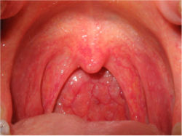
Virová tonsilopharyngitis
http://upload.wikimedia.org/wikipedia/commons/thumb/b/b1/Pharyngitis.jpg/250px-Pharyngitis.jpg

Slide 16
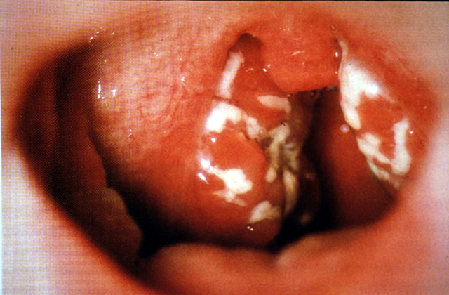
Purulentní (= hnisavá) bakteriální tonsilitis (angína)
http://www.meddean.luc.edu/lumen/MedEd/medicine/PULMONAR/diseases/pul43b.htm

Slide 17
Vyšetřování a léčba infekcí z krku
Vždy by měl být proveden výtěr z krku (tonsil) k ověření bakteriálního původu a případně určení původce. (To, že mnozí lékaři výtěry nedělají, ještě neznamená, že je to tak dobře.)
Protože ale zpravidla není možné čekat na výsledek kultivace, provede se také vyšetření CRP (zvýšený u bakteriálních infekcí), jehož výsledek je k dispozici mnohem dříve
Léčba by měla být cílená. U angín způsobených Streptococcus pyogenes (a těch je naprostá většina) je lékem první volby V-penicilin. Makrolidy (RULID, KLACID, SUMAMED, AZITROX) by se měly používat pouze u alergických pacientů.
Případně serologie EB viru a cytomegaloviru (vyloučení infekční mononukleózy a cytomegalovirózy)

Slide 18
Akutní zánět příklopky hrtanové
Zánět příklopky hrtanové (epiglottitis) je závažné onemocnění, které postihuje hlavně děti ve věku 1–5 let. Dítě nepije, huhňá, v krku je vidět „třešeň“
Hrozí, že se dítě udusí!
Prakticky jediný významný původce:
Haemophilus influenzae typ b
Léčba: převoz na JIP, zajištění životních funkcí dítěte, z antibiotik i. v. cefalosporiny III. generace (u tak výjimečného a závažného onemocnění se na rezistence nebere ohled). Raději se nevyšetřuje, popřípadě se provede kultivace krve (hemokultura)
Díky zavedení očkování se vyskytuje vzácně

Slide 19
Původci zánětů hrtanu, případně hrtanu a průdušnice (laryngitis, laryngotracheitis)
Nejčastěji onemocní kojenci a batolata, nemoc se projevuje štěkavým kašlem s namáhavým vdechem
Opět jsou mezi původci respirační viry, ale jiné než u zánětů nosohltanu: parachřipka, chřipka A a respirační synciciální (RS) viry
Z bakterií vzácně chlamydie, mykoplasmata
Pablánový zánět hltanu a průdušnice (tzv. croup): Corynebacterium diphtheriae

Slide 20
Vyšetřování a léčba zánětů hrtanu (a průdušnice)
Není co vyšetřit. Dělat např. výtěr z krku je nesmyslné, protože v krku jsou úplně jiné bakterie. Mikrobiologické vyšetření se tedy až na výjimky (chronické stavy) neprovádí
Léčba je jen symptomatická. Antibiotika nejsou indikována prakticky za žádných okolností

Slide 21
Akutní bronchitis, případně tracheobronchitis (záněty průdušnice a průdušek)
Akutní bronchitis:
  Onemocnění je vyvoláno téměř výlučně viry, typickým představitelem onemocnění je chřipka.
  Epidemicky související případy u školních dětí a mladších dospělých mohou být způsobeny Mycoplasma pneumoniae.
  Jiné bakteriální druhy, jako Streptococcus pneumoniae a Haemophilus influenzae, jsou v této diagnóze nevýznamné a pokud jsou izolovány ze sputa, jejich původ je v horních cestách dýchacích

Slide 22
Chronická bronchitis Bronchiolitis
Chronické bronchitidy (cystická fibróza, oslabení lidé):
  Pseudomonas aeruginosa, Burkholderia cepacia, Staphylococcus aureus
Bronchiolotis (zánět průdušinek): postihuje kojence, batolata a seniory. Původci viroví, někdy je nutná hospitalizace. Cílená léčba není možná.
Výjimečný je černý kašel (vždy léčit antibiotiky)

Slide 23
Vyšetřování a léčba zánětů průdušek a průdušinek
Základem je klinické vyšetření, které prokáže rozvoj kašle s vykašláváním, bez nálezu na plicní tkáni (podle rentgenu a klinického vyšetření)
Laboratorní vyšetřování je většinou zbytečné. U vykašlávání hnisu se zasílá sputum (chrchel), neboť je pravděpodobná sekundární bakteriální infekce. V tom případě má také smysl vyšetřit CRP. Dále je možno poslat krev na serologické vyšetření protilátek proti mykoplasmatům a chlamydiím.
Léčba antibiotiky je většinou zbytečná, u mykoplasmat a chlamydií se použijí tetracykliny nebo makrolidy

Slide 24
Zvláštní případ: akutní zhoršení chronické bronchitidy
Charakterizována
  zhoršením kašle
  zvýšenou expektorací a změnou charakteru sputa i jeho barvy
  často zhoršením dušnosti.
Původci jsou do 40% viry
Z baktérií jsou nejčastějšími vyvolavateli H. influenzae, Streptococcus pneumoniae či Moraxella catarrhalis.
Rutinní antibiotická léčba pacientů se nedoporučuje
Podání atb má prokazatelný účinek pouze pokud jsou u pacientů přítomny současně všechny tři příznaky onemocnění

Slide 25
Rozdělení zánětů plic (podle toho různí původci)
Akutní – komunitní (ambulantní pacienti)
u původně zdravých (ještě lze rozdělit – u dětí se poněkud liší poměr původců)
u oslabených osob a imunodeficitů
po kontaktu se zvířaty
Akutní – nemocniční
ventilátorové (pacienti s umělou plicní ventilací)
  časné (do 4. dne)
  pozdní (později)
jiné než ventilátorové
Subakutní a chronické

Slide 26
Původci klasických komunitních pneumonií (zánětů plic)
Streptococcus pneumoniae: převládající (zvláště věk nad 65 let)
Haemophilus influenzae: méně obvyklý
Moraxella catarrhalis: vzácný
Legionella pneumophila: vzácný, průběh mezi klasickými a atypickými pneumoniemi
Staphylococcus aureus: velmi vzácný (výskyt se zvyšuje při chřipkové epidemii)
U novorozenců též Streptococcus agalactiae

Slide 27
Původci atypických komunitních pneumonií
U dospělých nejčastěji atypické bakterie (není možno je prokazovat ze sputa, pouze protilátky v séru):
Mycoplasma pneumoniae
Chlamydia pneumoniae
U malých dětí převládají respirační viry (RSV, chřipka A, adenoviry)
U novorozenců případně Chlamydia trachomatis, serotypy D až K (perinatálně získaný)

Slide 28
U oslabených je jiná skladba patogenů
Menší stupeň oslabení:
pneumokoky, stafylokoky, hemofily
Klebsiella pneumoniae (alkoholici)
Legionella pneumophila
Těžší postižení imunity:
Pneumocystis jiroveci (zvláštní houba)
cytomegalovirus
atypická mykobakteria (příbuzná TBC)
vláknitá bakterie Nocardia asteroides
houby (aspergily, kandidy)

Slide 29
Zvláštní případ: kontakt se zvířaty
Bronchopneumonie
Pasteurella multocida (kontakt s psy a kočkami)
Francisella tularensis (tularémie – kontakt se zajíci nebo vodou či senem kontaminovaným zajíci)
Atypické pneumonie
Chlamydia psittaci (psitakóza, ornitóza)
Coxiella burnetii (Q-horečka)

Slide 30
Nemocniční pneumonie akutní
VAP (ventilátorové)
časné (do 4. dne hospitalizace):
citlivé terénní kmeny běžných původců
pozdní (od 5. dne hospitalizace):
rezistentní nemocniční kmeny
Jiné
viry (RS virus, cytomegalovirus)
legionely

Slide 31
Nemocniční pneumonie subakutní a chronické
Aspirační pneumonie (vdechnutí např. žaludečního obsahu) a plicní abscesy
  různé anaerobní bakterie
Plicní tuberkulóza a mykobakteriózy
  Mycobacterium tuberculosis
  Mycobacterium bovis
  atypická mykobakteria

Slide 32
Léčba infekcí DCD a plic
U klasických komunitních pneumonií amoxicilin, případně dle původce a jeho citlivosti
U atypických pneumonií tetracykliny či (zejména u dětí < 8) makrolidová antibiotika.
U nemocničních infekcí nutná léčba podle citlivosti – zejména pseudomonády a burkholderie jsou často velmi rezistentní!
U tuberkulózy nutná troj- či častěji čtyřkombinace antituberkulotik

Slide 33
Odběr vzorků na vyšetření z dýchacích cest obecně (1)
Na bakteriologii posíláme
  výtěry – (z krku, tonzil, nosu apod.), vždy na tamponu v transportní půdě (např. Amiesově), popsat odkud je výtěr
  sputum, tracheální aspirát či bronchoalveolární laváž, případně také různé endotracheální kanyly a podobné vzorky, u bronchitid a pneumonií (požadavek vyšetření TBC musí být na žádance!)
  hemokulturu u pneumonií
  moč na legionelový antigen
Na mykologické vyšetření volíme výtěr na tamponu v soupravě FungiQuick

Slide 34
Odběr vzorků na vyšetření z dýchacích cest obecně (2)
Viroví původci se většinou nevyšetřují.
Je-li výjimečně potřeba je vyšetřit, volíme např. výplachy z nosohltanu a bronchoalveolární laváže speciálním médiem, či krev na serologii respiračních virů (tj. na protilátky – je ale třeba počítat s tím, že protilátky se vytvoří až za týden či dva po propuknutí nemoci)
U viru chřipky se používá výtěr ze zadní stěny faryngu do speciálního transportního média

Slide 35
Výtěr z krku – technika (1)
Odběrový materiál: Tampon na tyčince v transportním mediu podle Amiese.
Uchovávání: Do 24 hodin při pokojové teplotě (na kapavku uchovávat nelze, výtěr je nutno poslat okamžitě – je tedy dobré koordinovat odběr s provozní dobou laboratoře)
Transport: Do 2 hodin při pokojové teplotě.

Slide 36
Výtěr z krku – technika (2)
Způsob odběru:
  Pacient by měl být připraven – dvě hodiny před odběrem nejíst, nepít, nevyplachovat ústa
  Tampon se zavede za pomoci špátle za patrové oblouky, aniž by došlo k dotyku se sliznicí dutiny ústní.
  Válivým pohybem se razantně setře povrch obou tonsil a patrových oblouků tak, aby se do tamponu nasálo dostatečné množství slizničního sekretu.
  Současně se provede výtěr ze zadní stěny faryngu.
  Tampon se opatrně vyjme, aby se zabránilo jeho kontaminaci, a vloží se do sterilního obalu, nejlépe s transportním médiem.

Slide 37
Výtěr z nosohltanu („pertussoidní“ syndrom, podezření na dávivý kašel)
Odběrový materiál: Tampon na drátu; na bordetely nutno ihned naočkovat na speciální kultivační půdu, na hemofily stačí zaslat v transportní půdě
Způsob odběru: Koncová část (asi 3 až 4 cm) tamponu na drátě se ohne o hranu odběrové zkumavky do úhlu 90°, zavede se ústní dutinou za patrové oblouky k zadní stěně nasopharyngu, aniž by došlo k dotyku se sliznicí dutiny ústní nebo tonsil. Krouživým, vějířovitým pohybem se provede stěr z faryngeální sliznice (tamponem vzhůru).
Uchovávání: Okamžitý transport do laboratoře.
Transport: Do 2 hodin od odběru při pokojové teplotě.

Slide 38
Mikrobiologické vyšetřování u infekcí plic
U klasických komunitních pneumonií
  krev na hemokultivaci (hemokultura)
  sputum – mikroskopické a základní kultivační vyšetření
  sputum – kultivační průkaz Legionella pneumophila
  moč – průkaz antigenu Legionella pneumophila
U atypických pneumonií
  krev – sérologické vyšetření (průkaz protilátek)
  hemokultura a sputum na bakteriologii (pro jistotu)
  virologické vyšetření (sérologie, přímý průkaz)
  sputum – přímý průkaz původce (EIA, PCR)

Slide 39
Odběr sputa
Odběrový materiál: Sterilní průhledný kontejner z umělé hmoty se šroubovacím víčkem.
Způsob odběru:
  Odběr se provádí vždy za dohledu sestry nebo lékaře.
  Pacient si vypláchne ústa a vykloktá vodou (omezení kontaminace ústními bakteriemi)
  Poté pacient zhluboka zakašle tak, aby vykašlal sekret z dolních dýchacích cest, nikoliv sliny či sekret z nosohltanu.
  Takto získané sputum zachytí do sterilního kontejneru v objemu nejméně 1ml.
Uchovávání: Do 24 hodin při chladničkové teplotě
Transport: Do 2 hodin při pokojové teplotě.

Slide 40
Co napsat na žádanku o vyšetření
Kromě vyplnění obvyklých polí (jméno, číslo pojištěnce…) je důležité pole požadavku, co má být vyšetřeno.
Příklady formulací na žádance:
  Výtěr z krku na bakteriologii
  Punktát čelní dutiny na bakteriologii + kvasinky
  Krev na serologii původců atypických pneumonií
  Sputum na bakteriologii
  Sputum na TBC (kultivace + PCR)
  Hemokultura č. II z periferie
  BAL na Pneumocystis jirovecii

Slide 41
Co se se vzorky děje v laboratoři
Většina výtěrů se kultivuje na krevním agaru. Na ten se umisťují disky, jejichž cílem je odclonit běžnou flóru a umožnit záchyt patogenů. Kvůli hemofilovi, který na KA roste jen v přítomnosti např. zlatého stafylokoka, se na agar očkuje stafylokoková čára
U sput apod. se také provádí mikroskopie
Kromě KA se užívají další půdy, např. Endova
Virologické vzorky se izolují na vajíčkách či tkáňových kulturách, nebo se hledá antigen
V serologických vzorcích se hledají protilátky

Slide 42
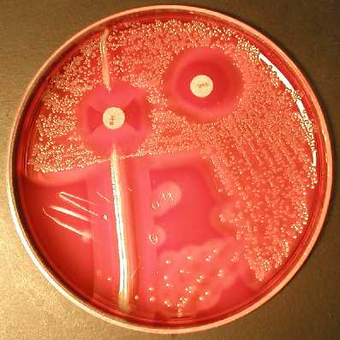
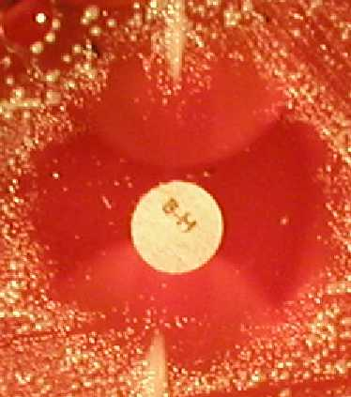
Kultivační výsledek výtěru z krku s běžnou flórou
V těchto místech pátráme po hemofilech
Foto: archiv MÚ

Slide 43
Co je potřeba vědět
Na průvodku je nutno uvést, o jaký vzorek jde, jaké vyšetření je požadováno, a případně další podstatné údaje
Mikrobiolog má právo odmítnout špatně odebraný vzorek sputa (nehnisavý, neobsahuje leukocyty, jen epitelie → jsou to sliny!!!)
Kultivace tuberkulózy trvá několik týdnů, stejně tak kultivace některých hub
U virologie a průkazů různých antigenů závisí rychlost vyšetření hlavně na organizaci práce

Slide 44

Mikrobiologický pohled na infekce trávicího systému
Téma 7
Ondřej Zahradníček
S využitím částí prezentace doc. Woznicové

Slide 45
Význam infekcí trávicích cest
Trávicí trakt obsahuje významné množství mikrobů i za fyziologických okolností. Tyto mikroby mají velký význam – viz dále
Co se týče infekcí, mnohé jsou přenášeny kontaminovanými potravinami a vodou
Nepříjemné, ekonomické ztráty nejen při infekci, ale i při kontaktu s infekcí
Pro jejich předcházení je zásadní hygiena v potravinářských výrobnách a provozovnách a ochrana vodních zdrojů
Důležitá je také osobní hygiena včetně hygieny dutiny ústní
V léčbě jen výjimečné použití antibiotik, hlavně kvůli nežádoucímu biologickému účinku na střevní mikrobiom

Slide 46
Normální osídlení trávicích cest
Rty znamenají přechod kožní a ústní flóry, tj. nacházíme směs zástupců obou typů mikroflóry
Ústní dutina bude rozebrána v dalším textu.
Hltan byl probrán v rámci dýchacích cest
Jícen a žaludek jsou za normálních okolností bez většího množství mikrobů (u jícnu jde o rychlý průchod potravy, u žaludku hlavně o nízké pH, které mikrobům dlouhodobé usazení v žaludku neumožňuje)
V tenkém a zejména tlustém střevě nacházíme velké množství mikrobů – střevní mikrobiom, který představuje nejpočetnější společenství mikrobů v lidském těle vůbec
Řitní kanál je opět místem přechodu střeva a kůže s výskytem jak střevních, tak kožních mikrobů

Slide 47
Normální situace v ústní dutině
Mikrobiom dutiny ústní zahrnuje podle některých odhadů asi 700 druhů bakterií. Tyto bakterie zde žijí ve formě biofilmu. Jde o vícedruhový strukturovaný biofilm, ve kterém např. anaeroby jsou přítomny ve větší hloubce než aerobní bakterie
Při kultivaci nacházíme tytéž bakterie jako v hltanu, ale v jiných poměrech. Více je tzv. ústních streptokoků, méně neisserií. Mnoho bakterií ale nevykultivujeme (anaeroby, spirochety). Další se vyskytují jen u někoho (hemofily, malá množství pneumokoků a podobně)
Kromě bakterií mají význam i buňky hostitele. To celé vytváří složitý ekosystém, složený z různých druhů bakterií, usazených materiálů, lidských buněk a dalších složek. Význam má mj. i tvorba slin.
Notes:
47

Slide 48
Biofilm dutiny ústní I
Je to přilnavá vrstva. Obsahuje živé i mrtvé bakterie, jejich produkty a složky hostitele (ze slin)
Nedá se opláchnout, odstranit ho lze pouze mechanicky
Nejčastěji zastoupeným rodem je Actinomyces sp.
Podle lokalizace se dělí na dva podtypy:
  Supragingivální plak (přímo na zubu – významně vyšší množství některých aktinomycet, neisserií, streptokoků)
  Subgingivální plak (v tzv. dásňovém žlábku – významně vyšší množství prevotel, Tannerella forsythia a P. gingivalis)

Slide 49
Biofilm dutiny ústní II
I když bakterie přítomné v biofilmu nejsou patogeny zvenčí, mohou škodit
K problémům dojde typicky tehdy, když se např. jedna složka přemnoží na úkor jiné – viz dále (zubní kaz, gingivitida, parodontitida)
Předpokládá se i vliv na některé nemoci mimo dutinu ústní
Biofilm také může zvápenatět – vzniká zubní kámen

Slide 50
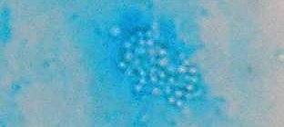
Mikroskopie orálního biofilmu
V preparátech barvených Gramem lze pozorovat shluky bakterií (G+ i G- ) a případně buňky makroorganismu (epitelie apod.)
Jiná barvení, např. barvení alciánovou modří (na obrázku) umožňují i znázornění polysacharidového materiálu, tj. nebuněčné části biofilmu, buňky jsou zde znázorněny negativním barvením
Foto: Archiv MÚ
Notes:
50

Slide 51
Plak na zubních náhradách
Odlišné a kolísavé složení oproti plaku na zubech
V oblastech dotýkajících se sliznice převládají streptokoky, častým nálezem jsou kvasinky rodu Candida.
Z anaerobů grampozitivní tyčinky včetně Actinomyces israelii a veillonely (to jsou gramnegativní anaerobní koky)
Časté jsou i stafylokoky, hlavně Staphylococcus aureus

Slide 52
Střevní mikrobiom a infekce
V tenkém a zejména tlustém střevě nacházíme až 1 kg anaerobů, dále enterobakterie, enterokoky, kvasinky, někdy i nepatogenní améby. Celkem se uvádí, že je ve střevě přítomno 300–1000 různých druhů mikrobů, ale 99 % z nich patři k 30–40 druhům.
Složení střevního mikrobiomu (mikroflóry) významně ovlivňuje infekce ve střevě.
Existuje tzv. kolonizační rezistence – střevní sliznice, kolonizovaná normální mikroflórou, je méně náchylná k infekci patogeny (salmonelami, kampylobaktery…)
S tím souvisí riziko tzv. biologických účinků antibiotik – kolonizace se snižuje a hrozí přemnožení nežádoucích složek, které jsou rezistentní

Slide 53
Význam střevního mikrobiomu pro neinfekční choroby
Zdá se, že lidé, kteří trpí některými chronickými, případně autoimunitními chorobami, mají odlišné složení mikrobiomu než ostatní.
Nejde přitom jen o střevní choroby (Crohnova choroba, ulcerózní kolitida, syndrom dráždivého tračníku), ale i choroby mimostřevní, případně celkové (cukrovka, alergie, sklon k obezitě, některé choroby jater)
Někteří badatelé tvrdí, že střevní mikrobiom ovlivňuje i některé typy rakoviny, a také některé psychiatrické choroby. To ale nelze považovat za spolehlivě prokázané.

Slide 54
Infekce v dutině ústní
V dutině ústní nacházíme jen zřídka klasické exogenní (zvenčí pocházející) infekce.
Mnohem častěji nacházíme patologické procesy, za které jsou zodpovědné vlastní bakterie – změnil se ale poměr jednotlivých složek (tzv. ekologická plaková hypotéza), případně i celkový objem biofilmu (často při špatné hygieně ústní dutiny a konzumaci substrátů bohatých na sacharidy)
Přemnožený biofilm na zubu (zubní plak) může být zdrojem zubního kazu
Přemnožený biofilm v dásňovém žlábku (viz dále) může být zdrojem onemocnění závěsného aparátu zubu (parodontu)

Slide 55
Zubní kaz
Zubní kaz (caries) – nejčastější civilizační onemocnění
Definice – ohraničená destrukce tkání zubu
Z mikrobiologického hlediska – chronická infekce vyvolaná normální ústní mikroflórou pocházející ze supragingiválního zubního plaku
Poškození je výsledkem
  demineralizace tvrdých tkání zubu
  kyselinami produkovanými mikroorganismy zubního plaku
  při metabolismu sacharidů z potravy

Slide 56
Úloha mikrobů v zubním kazu
Prakticky všechny mikroby zubního plaku mají kvůli svým biochemickým vlastnostem kariogenní (= zubní kaz vyvolávající) účinek
Streptokoky skupiny mutans, laktobacily a aktinomycety jsou při vzniku a vývoji kazu nejdůležitější
I kombinace jiných mikrobů ale může zahájit proces vzniku zubního kazu.

Slide 57
Ochranné faktory
Mléčné výrobky, mléčné bílkoviny – nárazníková (pufrovací) schopnost, zvýšení pH i díky dekarboxylaci AK z rozštěpeného kaseinu
Mléčný kasein – adsorpce na povrch zubů, kaseinová vrstvička horší pro adhezi streptokoků skupiny mutans
Fosfát vápenatý z kaseinu zesiluje remineralizaci skloviny
Fluoridy – kromě mineralizace zubu potlačují glykolýzu a poškozují CM a inaktivují enzymy
Xylitol – inhibuje růst mikrobů

Slide 58
Ošetření a prevence zubního kazu
Standardní postup ošetření zubního kazu
  odstranění zničených tkání
  preparace dutiny
  její zaplnění vhodným výplňovým materiálem
Preventivní opatření
  úprava stravovacích zvyklostí
  aplikace fluoridů
  péče o hygienu dutiny ústní

Slide 59
Dásňový žlábek – sulcus gingivalis a záněty s ním spojené
Sulcus gingivalis je úzká štěrbina mezi zubem a okrajem dásně (ne tedy štěrbina mezi rty a zuby!)
Gingivitida je chronický zánět dásně v okolí žlábku. Z ní se vyvíjí parodontitida – zánět závěsného aparátu zubu. Tyto choroby postihují až 80 % dospělých. Kolonizující bakterie mají klíčovou roli při jejich vzniku a vývoji
Zánět přitahuje anaerobní proteolytické bakterie, do místa zánětu přicházejí leukocyty
Zánět naruší funkci spojovacího epitelu, plak proniká hlouběji podél zubu do dásně
Příznaky tím výraznější, čím je plak starší a silnější

Slide 60
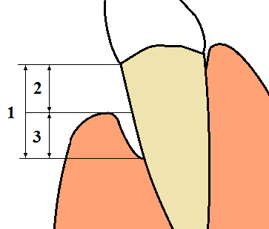
Dásňový žlábek – sulcus gingivalis
Vpravo zdravý dásňový žlábek s normální dásní
Vlevo je dásňový žlábek přeměněný v takzvaný parodontální chobot, který bývá krvácivý a s hnisavým obsahem. Vznikne zánět dásní, narušení spojení mezi zubem a dásní
Zuby se začínají viklat a posouvat

Slide 61
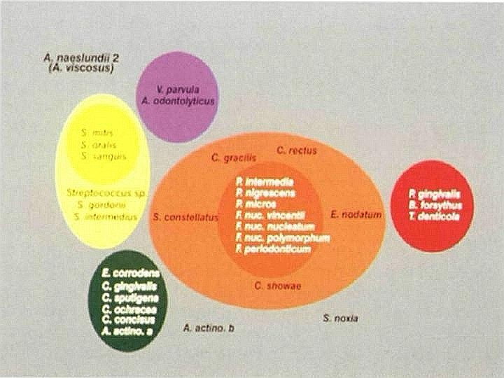
Vztah bakteriálních společenství
k parodontitidě
Důležitý je hlavně tzv. červený komplex.
V.parvula
A.odontolyticus
S.mutans
S.oralis
S.sanguis
P.intermedia
P.nigrescens
P.micros
F.nuc.nucleatum
F.nuc.vincentii
F.nuc.polymorphum
F.periodontium
P.gingivalisT.forsythiaT.denticola
E.corrodens
C.gingivalis
C.sputigena
C.ochracea
A.actinomyc.
Zdroj: Socransky et al. 1998

Slide 62
Prevence
Soustavné odstraňování zubního plaku pravidelným a správným čištěním zubů (zahrnující i pronikání štětin kartáčku do dásňového žlábku)
Dokonalé odstranění zubního kamene
Úprava vnějších faktorů (například vadné protetické náhrady, převislé výplně atd.)

Slide 63
Exogenní (vnější) infekce ústní dutiny
Viry:
  lokální (např. herpesviry)
  projevy systémových virových infekcí (např. Koplikovy skvrny u spalniček)
Bakterie:
  Bakteriální exogenní infekce jsou v ústní dutině vzácné. Někdy se v ústní dutině projevují celkové infekce (např. malinový jazyk u angíny)
Houby:
  Ústní mykóza, zvaná soor, je především záležitostí osob s narušenou imunitou (vrozené imunodeficity, HIV pozitivita)

Slide 64
Vyšetřování a léčba infekcí dutiny ústní
Vyšetřování je zpravidla zbytečné, pokud nejde o chronickou záležitost
Infekce v dutině ústní představují narušený ekosystém. Je tedy především nutno pátrat po příčině (deficit imunity, jiné oslabení)
Pokud se léčí, zpravidla je vhodná lokální léčba: mechanické odstranění plaku, genciánová violeť (proti sooru), různé protibakteriální ústní vody a podobně
Prevence: správná hygiena ústní dutiny

Slide 65
Jícnové infekce
Infekce jícnu jsou vzácné, prvotní příčinou je zpravidla narušení sliznice při zvracení, brániční kýla a podobně. V takových případech může být původcem Helicobacter pylori – viz dále u infekcí žaludku.
Občas se také vyskytuje kvasinková infekce jícnu.

Slide 66
Helicobacter pylori: Nikoli původce, ale jen spolupachatel
Peptické (tedy žaludeční + dvanáctníkové) vředy jsou onemocněním, které vzniká souhrou více příčin. Takovým onemocněním říkáme obvykle multifaktoriální.
Významný, ale stále ne přesně určený, je podíl bakterie Helicobacter pylori na vředové onemocnění. Jisté je, že existují i zdraví lidé s helikobakterem, takže se zdá, že kromě přítomnosti helikobaktera musí být splněny i nějaké další podmínky (zřejmě hlavně genetická predispozice k tomuto onemocnění)
Proto také léčba vředového onemocnění je směs intervence proti infekci a proti dalším vlivům

Slide 67
Jak bakterie přežívá v extrémně nepříznivém prostředí žaludku?
Upravuje si své mikroprostředí – alkalizuje si ho, štěpě močovinu
Močovina se rozštěpí na kyselý oxid uhličitý, který vyprchá, a zásaditý čpavek, který zůstane a alkalizuje prostředí
Štěpení močoviny probíhá podle reakce:
NH₂-CO-NH₂ + 3 H₂O → CO₂ + 2 NH₄OH

Slide 68
Vyšetření u vředové choroby
Žaludeční biopsie
  histologické vyšetření
  mikrobiologické vyšetření: přímý průkaz ureázové aktivity ve vzorku, mikroskopický a kultivační průkaz
Urea breath test (močovinový dechový test) – zvláštní test, pro svou neinvazivnost používaný hlavně u dětí

Slide 69
Urea breath test
Pacientovi se podá močovina značená izotopem uhlíku ¹³C nebo radioaktivním ¹⁴C
U zdravého močovina projde do dolní části trávicího traktu a vyloučí se stolicí
Je-li přítomen helikobakter, rozštěpí se už v žaludku a značený CO₂ se objeví ve vydechovaném vzduchu.
Detekce se liší pro ¹³C a ¹⁴C. V každém případě, čím více značeného CO₂, tím více helikobaktera

Slide 70
Léčba vředového onemocnění
Jde o komplexní záležitost
Doporučená je dnes trojkombinace dvou antibiotik + inhibitoru vodíkové pumpy: clarithromycin (makrolidové antibiotikum)
amoxicilin (penicilinové antibiotikum) nebo metronidazol
omeprazol (nemá s protibakteriální léčbou nic společného).
Používá se také solí vizmutu.

Slide 71
Infekce dvanáctníku (duodena)
Kromě gastroduodenálních vředů může jít zejména o parazitární infekce bičíkovcem Giardia intestinalis (Giardia lamblia, Lamblia intestinalis)
Kromě stolice lze v tomto případě vyšetřovat i duodenální šťávu. Nemá ale zpravidla smysl ji odebírat jen kvůli vyšetření na parazity – většinou se odebírá v případě, že by se prováděla střevní endoskopie tak jako tak

Slide 72
Na začátek střevních infekcí báseň…
Nemůžem vždy slepici
kontrolovat stolici.
Jednou projdem drůbežárnou
a stolici najdem zdárnou.
Přiletí však holub bělý
zanese tam salmonely.
Odnesou pak vejce
pro cukráře – strejce
Cukrář – strýček nevinný
nadělá z ní zmrzliny
Mládež sní ji s důvěrou
a všichni se…

Slide 73
Mikrobiální onemocnění střeva podle původců
Bakteriální
  bakteriální infekce
  intoxikace bakteriálními toxiny
Virová
Kvasinková
Parazitární
U kvasinek a parazitů je potřeba počítat s tím, že ne každá přítomnost kvasinky či parazita ve střevě znamená nemoc!

Slide 74
Bakteriální onemocnění střev
Je nutno rozlišit:
bakteriální intoxikace (otravy toxickými produkty bakterií, velmi krátká inkubační doba, zpravidla rychle odeznívají)
skutečné střevní infekce (inkubační doba nejméně den, často týden a více), působené bakteriemi, parazity, viry, popřípadě houbami. Aby to bylo ještě složitější, i u skutečných střevních infekcí se často uplatňují bakteriální toxiny. Jde ale o toxiny vyrobené bakteriemi až po pomnožení ve střevě, tj. nejde o to, že by pacient toxiny přímo snědl.

Slide 75
Bakteriální průjmové infekce
Campylobacter jejuni – z kuřecího masa
Salmonella sp. – nejčastěji z vaječných výrobků
Escherichia coli patogenní serotypy: ETEC, EIEC, EPEC,VTEC (enterotoxické, enteroinvazivní, enteropatogenní, verotoxigenní)
Shigella sp. (dle současných poznatků rod Shigella vlastně neexistuje a jsou to jen zvláštní kmeny podobné některým E. coli)
Yersinia enterocolitica – často připomíná apendix
Další enterobakterie (narušení rovnováhy)
Clostridium difficile – viz dále
Vibrio cholerae – subtropy, tropy, intenzivní průjem

Slide 76
Poznámka k salmonelám a shigelám
To, že mezi střevními patogeny jsou rozdíly, ukazuje příklad salmonel a shigel.
Salmonely potřebují vysokou infekční dávku. Musí se tedy pomnožit v nějaké potravině. Infekce jsou téměř výhradně z potravin. Mezilidský přenos možný jen při velmi špatné hygieně (děti v MŠ s nedostatečnými hygienickými návyky, na ZŠ už je mají)
Shigelám naproti tomu stačí malá infekční dávka, takže se snadno přenesou špinavýma rukama, klikou od záchodu nebo kontaminovanou vodou. Potraviny se naopak neuplatňují už proto, že zvířata nebývají infikována (na rozdíl od salmonelózy jde o čistě lidské onemocnění)

Slide 77
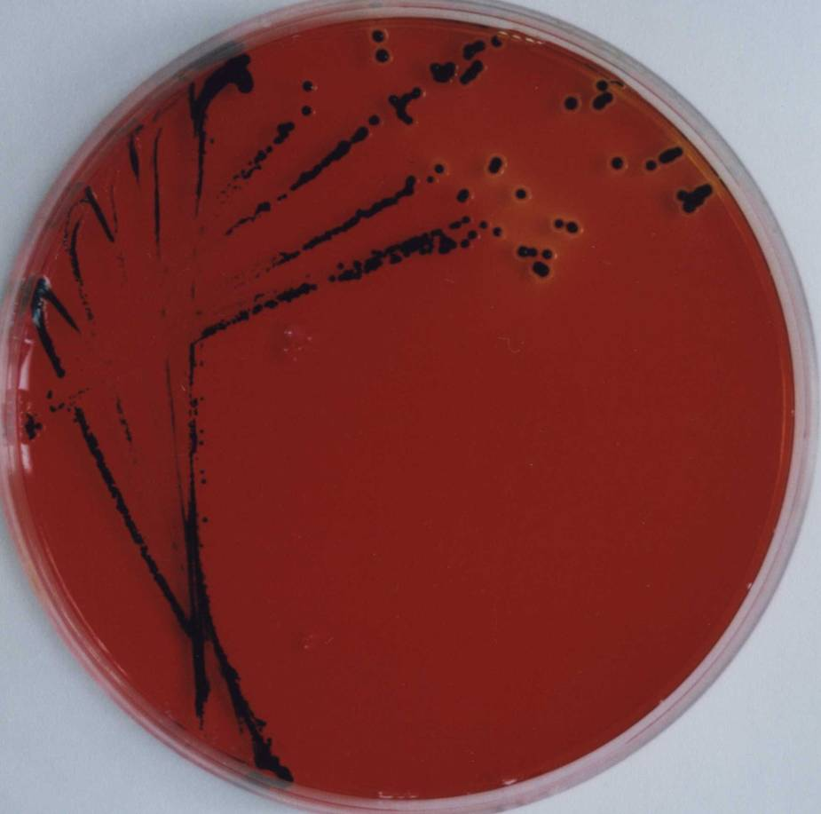
Salmonela na MAL agaru
Foto O. Z.

Slide 78
Různé patogenní typy E. coli
EPEC – enteropatogenní Escherichia coli – novorozenecké a kojenecké průjmy (do dvou let). U dětí do dvou let proto laboratoř každý nález EPEC „typizuje“, nejde-li o EPEC (kmeny EPEC mají specifické antigeny na svém povrchu)
ETEC – enterotoxické E. coli – průjmy cestovatelů
STEC/VTEC a EHEC, viz dále
Jsou i kmeny patogenní mimo střevo (např. UPEC v močových cestách)
Většina kmenů E. coli je ale „normálních“

Slide 79
STEC/VTEC a EHEC
STEC = shiga (či shiga-like) toxigenní kmeny E. coli (mají podobné toxiny jako shigely). Synonymem je název VTEC = verotoxigenní kmeny E. coli (jejich toxický účinek je prokazatelný na buněčných liniích Vero)
EHEC = enterohemorhagické kmeny E. coli
Obecně platí, že všechny EHEC jsou STEC/VTEC, avšak ne všechny STEC/VTEC jsou EHEC
Jde o konkrétní kmeny, nejznámější z nich byl dlouho O:157 H:7*, ale častější je dnes například O:26 a v roce 2011 se nechvalně „proslavil“ kmen O:104 H:4, původce epidemie v Německu
*tělový antigen typu 157, bičíkový typu 7

Slide 80
STEC/VTEC – onemocnění
Pokud kmen vyvolává hemoragické kolitidy, (záněty střeva s krvácením), jde o EHEC
Všechny kmeny STEC/VTEC ale přinášejí především riziko vzniku závažného hemolyticko uremického syndromu (HUS)
HUS – trojice příznaků:
  Tzv. mikroangiopatická anemie
  Trombocytopenie (nedostatek destiček)
  Akutní selhání ledvin
Smrtnost u HUS je 5 %, nejvíce u dětí do pěti let, často také zanechává trvalé následky

Slide 81
Clostridium difficile
Clostridium difficile je obávaný původce nemocničních infekcí.
Mikrob je často za normálních okolností přítomen ve střevě zcela zdravých osob
Rizikové je přemnožení při vybití jiných mikrobů (hlavně anaerobů) antibiotiky, následná produkce toxinů A a B a vznik pseudomembranózní kolitidy
Pozor, nejde o enterotoxikózu, protože toxin je produkován bakterií ve střevě, nejde tedy o konzumaci stravy kontaminované přímo toxinem
Klasicky se klostridiová infekce uvádí u léčby linkosamidy, která vybijí většinu ostatních anaerobů. V dnešní době ale přibývá případů, kdy se problém vyskytl při užívání i jiných skupin antibiotik

Slide 82
Clostridium difficile: diagnostika, léčba
Kultivační průkaz je možný, ale málo užitečný
Imunochromatografický průkaz strukturálního antigenu + toxinů je doporučenou metodou diagnostiky. Dnes už se ví, že toxiny mohou vyjít falešně negativní → při odpovídajících příznacích se léčí i v případě, že pozitivní vyšel jen antigen
Na rozdíl od kultivace lze imunochromatografický průkaz provádět jen ze stolice ve zkumavce. Mělo by přitom jít o tekutou stolici, protože pokud je stolice formovaná, není vlastně k vyšetření důvod
Měřítkem úspěšnosti léčby je vyléčení průjmů. Na rozdíl od salmonelóz se neprovádí kontrolní vyšetření
K léčbě se používá metronidazol, vankomycin perorálně, výjimečně fidaxomicin a tzv. fekální bakterioterapie

Slide 83
Bakteriální enterotoxikózy
Staphylococcus aureus (z infekce kuchařky)
Bacillus cereus (pokrmy z rýže, těstovin)
Clostridium perfringens typ A
Clostridium botulinum (botulotoxin v domácích konzervách – zelenina, klobásy; zavařené ovoce většinou ne, je příliš kyselé). Střevní příznaky jsou méně podstatné, důležité jsou tu příznaky celkové (parézy, dýchací potíže aj.)

Slide 84
Viroví původci průjmů
Předpokládáme je u negativního bakteriologického vyšetření
Rotaviry – častí původci zejména u kojenců, přenášejí se zřejmě i vzduchem
Kaliciviry (noroviry a sapoviry) – zodpovědné za většinu „střevních chřipek“
Adenoviry, koronaviry, astroviry
Diagnostika se provádí zřídka, u rotavirů i některých dalších je možný průkaz antigenu ve stolici
Léčba je tak jako tak jen symptomatická, u virových průjmů se přitom zpravidla neprovádějí epidemiologická opatření jako např. u salmonelózy

Slide 85
Kvasinky ve střevě
Přítomnost kvasinek ve střevě lze považovat za normální jev
Pokud se kvasinky přemnoží, nejde o infekci, ale o dysmikrobii (narušení ekosystému)
Léčba spíše úpravou střevní mikroflóry (viz dále) než antimykotiky
Antimykotika použít, pokud kvasinky dělají trvalé problémy ve střevě, nebo pokud činí problémy mimo střevo (to je dost častý případ, např. poševní mykózy se střevním rezervoárem)

Slide 86
Přítomnost parazitů ve střevě
Nemusí být průjem, často nespecifické příznaky, někdy svědění, může být i zácpa, nebo nemusí být vůbec přítomny žádné příznaky
Tasemnice (dlouhočlenná, bezbranná)
Škrkavky, roupi
Prvoci
  Giardia lamblia – bičíkovec
  Dientamoeba fragilis – bičíkovec (i přes název „amoeba“)
  Entamoeba histolytica – měňavka
  (Zato čtyři jiné druhy měňavek se vyskytují i u zdravých!)
Pokud je podezření na parazitární infekci, je vhodné vyšetřit celkové IgE protilátky.
Na parazitologii se posílá obvykle několik vzorků kusové stolice. Diagnostika je mikroskopická.

Slide 87
Příznaky u střevních infekcí
Průjem (často, ale různé typy – s krví, s hleny, častý, nebo spíše bolestivé nucení). Někdy, zvlášť u parazitárních infekcí, je ale naopak zácpa
Zvracení (spíše u enteritid a enterokolitid než u čistých kolitid)
Nechutenství – ve větší či menší míře
Teploty – mohou a nemusí být
Dehydratace – a z toho plynoucí až šokový stav
Různost příznaků je dána různými mechanismy působení patogena (různé toxiny, nebo průnik do střevní sliznice, apod.)
U parazitárních infekcí mohou být příznaky i jiné, někdy je jedinou známkou infekce dráždění organismu, tvorba histaminu a svědění

Slide 88
Přenos střevních infekcí
Ne všechny fekálně-orálně přenášené infekce jsou střevní. Například dětská obrna se také přenášela střevní cestou
Naopak ne všechny střevní infekce se přenášejí výhradně fekálně orálně
Fekálně orální přenos doslova znamená přenos z řiti/fekálií zdroje do úst nakažené osoby. To je ale možné různými způsoby:
  alimentárně (kontaminace potravin: salmonely)
  přes špinavé ruce a předměty (shigely)
  pasivními přenašeči (mouchy, švábi)

Slide 89
Léčba průjmů
Léčba průjmových onemocnění není přímo závislá na původci (s výjimkou infekce C. difficile, a také parazitárních průjmů, kde se užívají antiparazitární látky)
Hlavní je zavodnění a péče o celkový stav
Antibiotika se ani u bakteriálních průjmů nepoužívají (až na výjimky), protože aktuální stav zlepšují jen nepatrně, zato ale podstatně prodlužují dobu, po kterou pacient vylučuje např. salmonely
Kromě některých zvláště těžkých infekcí mohou být výjimkou také cestovatelské průjmy (nutnost zvládnout akutní stav, často v polních podmínkách), používají se např. chinolony
Podává se „živočišné uhlí“, popřípadě lokálně působící preparáty, jako je ERCEFURYL

Slide 90
Péče o mikroflóru
V rekonvalescenci průjmů, ale i např. po celkové antimikrobiální terapii (kde mohlo dojít k vybití části mikroflóry) je vhodné snažit se o obnovu normálního stavu
Používají se jogurty (nesladké, netučné), kyselé zelí, různé preparáty (Hylac)
  Některé preparáty obsahují přímo složky mikrobiomu, to jsou probiotika – jistý problém představuje to, že každý má individuální mikrobiom a prebiotika tyto individuální rozdíly nerespektují
  Jiné obsahují substráty pro „dobré“ bakterie, to jsou prebiotika. Výhodou je, že je u nich šance na pomnožení vlastních (původních) bakterií mikrobiomu
  Některé obsahují oboje, to jsou symbiotika

Slide 91
Prevence střevních infekcí
Péče o vodní zdroje
Důsledná hygiena potravin (stát a výrobci se o ně starají, dokud si je nekoupíme, pak už je to na zodpovědnosti každého z nás!)
Zábrana sekundární kontaminace (neskladovat jídla, která teprve budou převařena, společně s těmi, která už jsou hotová)
Osobní hygiena (návyky od malých dětí)
Boj s pasivními přenašeči (mouchy a jiný hmyz)
Hygienická opatření u osob, vylučujících závažné bakterie (zákaz docházky do školky, zákaz práce v.potravinářství a podobně)

Slide 92
Odběr a transport stolice na jednotlivá vyšetření
Bakterie – v Amiesově transportní půdě
Kvasinky – lépe sice v půdě FungiQuick, ale v zásadě také stačí Amiesova transportní půda
Viry – vzorek velikosti lískového oříšku; má-li být provedena izolace viru, je nutno chladit
Paraziti – opět velikosti lískového oříšku, nemusí být sterilní. Označit cestovatelskou anamnézu! Zpravidla tři vzorky (jeden negativní nevylučuje pozitivitu)
Toxin Clostridium difficile – opět velikosti oříšku
Roupi – Grahamova metoda – perianální otisk na speciální lepicí pásku, mikroskopuje se
Otravy bakteriálním toxinem – zvratky, zbytky jídel

Slide 93
Odběr stolice na bakteriologii
Pacient stojí (klečí) a opírá se o ruce (lokty) nebo leží.
Odběrový tampon se opatrně zavede za anální svěrač, opatrnou rotací se setře povrch anální sliznice a krypt
Při správném odběru je stolice makroskopicky zřetelná na povrchu tamponu.
Tampon se vloží do nádobky (zkumavky) určené k transportu, v nádobce s transportním mediem tampon musí být zanořen hluboko do media. Nádobka musí být dobře uzavřena.
Uchovávání a transport probíhají při pokojové teplotě, lepší je ovšem doručit vzorek ihned
Na žádanku je vhodné uvést adresu pacienta

Slide 94
Odběr kusové stolice (na parazity, toxin C. difficile, případně viry)
Pro odběr se používá kontejner s lopatkou, sterilita není striktně vyžadována (hlavně u parazitů)
Pacient odebere po defekaci kousek stolice velikosti lískového ořechu (ne menší), ne z povrchu stolice, ne tak, aby mohlo dojít ke kontaminaci
Nutno vyšetřit několikrát za sebou, zpravidla se provádí tři dny po sobě
Materiál lze uchovat v lednici, ale nesmí zmrznout
Při vyšetření na lamblie je lépe doručit materiál do laboratoře čerstvý; je vhodné domluvit s laboratoří čas odběru. U izolace virů nutno uchovávat při 0 °C

Slide 95
Ještě ke stolici na parazity
Důležité je uvedení tzv. cestovatelské anamnézy, tedy nejen „návrat ze zahraničí“, ale také přesně které oblasti, které pacient navštívil
Pokud je ve stolici přítomen makroskopicky přítomen celý parazit (např. škrkavka), lze poslat přímo tohoto parazita ve zkumavce
Ovšem pozor, často pacienti tvrdí, že si ve WC míse našli parazita a ve skutečnosti jim do mísy živočich (třeba žížala) spadl např. z okenního parapetu
Někdy je přesvědčení o přítomnosti parazita ve střevě součástí psychiatrické diagnózy pacienta

Slide 96
Odběr na roupy
(Grahamova metoda)
Odběr se provádí ráno bez omytí (samičky roupů přes noc nakladou vajíčka do perianálních řas)
Před odběrem průhlednou (!) lepicí pásku opatrně odlepit z podložního skla, přiložit na anální otvor a řasy v jeho okolí, stisknout hýždě proti sobě, pak zase rozevřít a pásku opatrně přemístit zpátky na sklo
U dospělých (bolestivost kvůli ochlupení) se použije odběr stolice (je ale menší výtěžnost), případně se použije tzv. Schüffnerova tyčinka

Slide 97
Diagnostika střevních infekcí
Diagnostika bakteriálních původců:
  Mikroskopie nemá praktický význam
  Kultivace se provádí na různých půdách (výběr závisí na stáří pacienta a diagnóze, u cestovatelů případně přidáváme i méně obvyklé půdy), nalezené patogeny jsou identifikovány – viz dále
  Přímý průkaz toxinů A a B (Clostridium difficile) jako antigenu. Průkaz toxinu je důležitější než samotný nález klostridia nebo nález strukturálního antigenu – to mohou mít i zdraví, ale pozitivní průkaz toxinu svědčí o tom, že se něco ve střevě děje
Diagnostika virových původců: většinou průkaz antigenu, případně virové nukleové kyseliny.
Diagnostika parazitárních a houbových původců: vizte speciální téma věnované této problematice

Slide 98
Den 0. (přijatá stolice)
Kultivace stolice
24hod
selenit
XLD
Endo
MCs
KA
48hod
28°C
42°C
MAL
Endo
NaCl
CIN
CCDA
+
72hod
Selenit, XLD, MAL – na salmonely
CIN – na yersinie
CCDA – na kampylobaktery
NaCl – na stafylokoky
MCS – na některé STEC
Endo – na různé enterobakterie
KA – na některé další bakterie
identifikace
Negativní výsledek je za 48h
Pozitivní za 72h a déle
*Není-li uvedeno jinak kultivace probíhá při 37°C

Slide 99
Identifikace bakterie
Bakterie kultivujeme na různých půdách, na kterých mají charakteristický vzhled
Bakterie dále identifikujeme, zpravidla biochemickými testy
V některých případech (salmonely, escherichie) je žádoucí antigenní analýza vypěstovaného kmene (např. u salmonel nebo některých E. coli)
Jiné než bakteriální patogeny se detekují různě. Čas do vydání výsledku je u nich často ovlivněn spíše provozními faktory

Slide 100

Mikrobiologický pohled na
močové
infekce
Mikrobiologie a imunologie
BSKM021p + c + BZMI021p + c Téma 8
Ondřej Zahradníček

Slide 101
Význam močových infekcí (IMC, anglická zkratka UTI)
Vedle respiračních infekcí jde o druhou velice významnou skupinu infekcí, která znamená ekonomické ztráty i nepříjemnosti pro pacienty
Nebezpečná je možnost komplikací – například z cystitidy se může stát pyelonefritida a ta se může stát ložiskem vzniku urosepse, tj. infekce krevního řečiště
IMC jsou velmi časté, zejména u žen
Půvoci jsou většinou bakteriální, a často (i když ne vždy) je proto nutná antibiotická léčba

Slide 102
Močové cesty zdravého člověka
Ledviny – normálně bez mikrobů
Pánvičky ledvinné – normálně bez mikrobů
Močovody (uretery) – normálně bez mikrobů
Močový měchýř mladých a středně starých osob – normálně bez mikrobů (nebo aspoň bez běžně kultivovatelných mikrobů)
Močový měchýř seniorů – i za normálních okolností může být osídlen mikroflórou, která nečiní problémy a stává se „běžnou flórou“
Močová trubice – normálně bez mikrobů, část přilehlá k ústí však může být osídlena zvenčí

Slide 103
Moč: sterilní tekutina, nebo infekční materiál?
Oboje může platit. U neznámé moči je ale nutná opatrnost (zvlášť při práci s velkým počtem vzorků)
Moč nemocného člověka může být nebezpečná, zejména u tyfu je původce onemocnění vylučován močí, která je zdrojem onemocnění. Ostatně opatrně zacházíme i s krví, která by přece měla být „ještě víc“ sterilní než moč ☺
Moč zdravého člověka je naproti tomu opravdu téměř sterilní, alespoň dokud je přítomna v močovém měchýři. Vymočená moč obsahuje malá množství mikrobů z ústí močové trubice, což lze považovat za zanedbatelné

Slide 104
Cystitidy
Urethritidy
Bývají součástí onemocnění pohlavních orgánů a budou probrány příště v rámci této problematiky
Jsou to nejběžnější močové infekce, časté zejména u žen (mají kratší močovou trubici)
Často jsou spojeny s poruchami funkce pánevního dna (u žen po porodech) či hyperplazií prostaty (u mužů) – slábne proud moče jako přirozená ochrana systému

Slide 105
Klinický obraz cystitid
Pálení při močení
Časté močení, malé množství moče (polakisurie – jako u ptáků, kteří často močí malá množství moče)
Někdy moč zakalená, krvavá
Jsou-li přítomny i bolesti v zádech, nejde již o cystitidu, ale pyelonefritidu
Všechny tyto příznaky mohou být přítomny i při řadě jiných infekčních (pohlavní infekce) i neinfekčních stavů

Slide 106
Ne vždy jde o zánět měchýře
Potíže při močení (časté močení, inkontinence, pálení) mohou mít i jinou příčinu než cystitidu, kterou je potřeba odhalit, respektive vyloučit
Může jít o sexuálně přenosnou chorobu (chlamydie, mykoplasmata, kapavka)
Může jít také o neinfekční zánět (mechanické dráždění katetrizací apod.) či jinou neinfekční příčinu (třeba i počínající nádor!)
Je také možné, že jde o zánět stěny močového měchýře
Ve všech těchto případech je kultivační nález v moči negativní

Slide 107
Pyelonefritidy
Pyelonefritida je zánět pánvičky ledvinné, na rozdíl od glomerulonefritidy, která postihuje glomeruly a je zpravidla neinfekční. (Může však být autoimunitního původu po prodělané streptokokové infekci)
Závažnější, postihují zpravidla nejen lumen močových cest, ale i tkáň
Zpravidla komplikace cystitidy, ale mohou být i hematogenního původu
Komplikací recidivujících pyelonefritid může být také urolitiáza (močové kameny)

Slide 108
Vznik močových infekcí I
Většina močových infekcí vzniká postupem mikroba od ústí proti proudu moče. Snáze to jde v případě zpomalení proudu (zvětšená prostata, ochablé pánevní dno). Častější jsou u žen (krátká močová trubice)
Mohou také pokračovat proti proudu moče, čímž z cystitidy vzniká pyelonefritida
Původci jsou často bakterie, které jsou součástí normální mikroflóry ve střevě, případně ve vagíně. To je dáno anatomickou blízkostí příslušných otvorů

Slide 109
Vznik močových infekcí II
Zejména u žen se tedy může uplatnit i špatná intimní hygiena (v dětství důležitá edukace matkou – způsob utírání po WC tak, aby nemohlo dojít k zanesení bakterií z anální oblasti do ústí močové trubice)
Na druhou stranu, ne každý kmen střevní bakterie je schopen způsobit močovou infekci. Například u Escherichia coli jsou to většinou zvláštní kmeny, takzvané UPEC (uropatogenní Escherichia coli). Ovšem i ostatní kmeny mohou infekci vyvolat, dostanou-li se do močových cest ve velkém množství

Slide 110
Vznik močových infekcí III
Některé infekce ledvin vznikají hematogenní cestou (napadená ledvinná tkáň), resp. jsou ledviny součástí celkové infekce, postihující celý organismus. Je to ale velmi vzácný způsob šíření těchto infekci
Jak již bylo řečeno, vyskytují se záněty močové trubice (urethritidy) u některých pohlavních nákaz (kapavka), ale i např. u cystitid hraje pohlavní život často svou roli
U mladých žen se používá pojem „líbánková cystitida“, anglicky „honeymoon cystitis“ (zahájení pohlavního života)

Slide 111
Vznik močových infekcí IV
Močové infekce mohou také vznikat častou katetrizací (cévkováním) močových cest. Močové katetry jsou po nějaké době kolonizovány bakteriemi téměř vždy. Otázka ovšem je, zda bakterie zůstávají jen na katetru, nebo osídlí i močový měchýř jako takový.
Z toho vyplývá nutnost pečlivě zvažovat, kdy je katetrizace (zejména dlouhodobá) opravdu nezbytná, a kdy ne. To se týká i katetrizace za účelem odběru moče, i když u ní je riziko relativně menší, protože je jednorázová a ne dlouhodobá

Slide 112
Infekce u pacientů s močovým katetrem
Riziko bakteriurie při katetrizaci:
  v průměru 3–10 %, po 30 dnech 100 %
Definice močové infekce u pacienta s permanentním katetrem: 10⁵/ml + leukocyturie, nikoli tedy jen samotný nález bakterií v moči, ten může být i následkem pouhé kolonizace katetru (osídlení, ne infekce).
Podle různých studií je 17 až 69 % CAUTI (catether-associated UTI, tedy infekcí močových cest spojených s používáním katetru) preventabilních, tedy lze jim předejít

Slide 113
Co dělat proti těmto infekcím 1
Zvažovat nutnost cévkování a hlavně použití permanentních katetrů
Používat katetry, které svým materiálem, tvarem a povrchovou úpravou lépe vzdorují infekci
Pečovat o pacienty se zavedeným katetrem, všímat si příznaků infekce a zvážit možnou výměnu katetru
Neodebírat zbytečně katetrizovanou moč – znát pravidla správného odběru moče!

Slide 114
Co dělat proti těmto infekcím 2
Neřešit použitím katetru prostou inkontinenci, řešitelnou jinak (pleny aj.)
U operovaných neprovádět katetrizaci rutinně, ale jen je-li k tomu konkrétní důvod
Operovaným odstranit katetr co nejdříve, optimálně do 24 h
Katetry zavádět asepticky a za použití jednorázově balených lubrikačních gelů
Sběrný sáček nesmí ležet na podlaze
Periodické školení všech, kteří se starají o katetry

Slide 115
Původci močových infekcí I
Infekce tzv. komunitní (= pacienti, kteří neleží v nemocnici, přicházejí sami k lékaři): 70–90 % Escherichia coli, zbytek další enterobakterie, enterokoky, streptokoky, stafylokoky. Co se týče stafylokoků, S. saprophyticus a S. aureus, jsou spíše původcem infekce, jiné stafylokoky jsou spíše kontaminace z kůže
U nemocničních infekcí Escherichia coli tvoří „jen“ asi 55 %, větší význam tu mají ostatní enterobaktérie, hlavně klebsielly, a kvasinky
I v případě, že se jedná o stejný druh, bývají nemocniční kmeny mnohem méně citlivé na antibiotika, což je potřeba mít na paměti

Slide 116
Původci močových infekcí II
Kromě původců, kteří se zachytí při běžné kultivaci, mohou močové infekce způsobovat i jiné mikroby:
Bakterie nekultivovatelné na běžných půdách, např. Ureaplasma urealyticum (patří mezi mykoplasmata bez buněčné stěny)
Mycobacterium tuberculosis: dnes je vzácné, ale právě proto se ne něj zapomíná!
Původci viroví (ale častěji jde jen o vylučování virů močí u systémových nemocí – virurie, např. u chřipky)
Původci parazitární (schistosomóza – dříve bilharzióza, v subtropech a tropech)

Slide 117
Urogenitální schistosomóza
Při koupání ve sladké vodě v subtropických a tropických zemích může dojít k tomu, že larva schistosomy pronikne do těla (jako jedno z mála agens může proniknout neporušenou kůži) a dostat se do krve
Poté se parazit usadí v cévách pleteně obklopující močový měchýř a odtud se dostává do močového měchýře; někdy ale zůstává v jeho stěně a způsobuje její změny
Diagnostika je histologická (nález schistosom i zánětlivých změn) a mikrobiologická (pokus najít vajíčka v moči ovšem nemusí vyjít)

Slide 118
Diagnostika močových infekcí
Anamnéza, případně i včetně sexuálního života (kapavka i jiné urethritidy)
Klinické vyšetření
Orientační vyšetření diagnostickým proužkem (přítomnost bakterií v moči)
Biochemické vyšetření – přítomnost bakterií, bílkovin aj.
Mikrobiologické vyšetření – je doporučené u nekomplikovaných a nutné u komplikovaných cystitid (natož např. pyelonefritid)

Slide 119
Odběr a transport moče
Nejspolehlivější je moč získaná suprapubickou punkcí. V praxi se ovšem používá málokdy
Poměrně dobrá je také katetrizovaná moč (katetrizace provedená kvůli odběru)
Běžně odebraná moč nemusí být špatným vzorkem, je-li správně odebrána a zaslána
Moč z permanentního katetru je nejhorší z možných vzorků, občas nám ovšem nezbývá nic jiného

Slide 120
Moč z permanentního katetru
Pokud je možno počkat několik dní např. na výměnu katetru, je to lepší – výsledek z nově vyměněného katetru bude daleko lépe vypovídat o situaci (je ale vhodné počkat po výměně nějaký čas, až se vyplaví bakterie, které kolonizovaly starý katetr)
Pokud počkat nelze, moč odebereme, ale musíme počítat s tím, že interpretace je nejednoznačná
Musíme vždy zvažovat, zda vůbec uvažujeme o léčbě antibiotiky; pokud ne (asymptomatická bakteriurie), je zřejmě odběr zbytečný
Mikrobiologické vyšetření samotného katetru se považuje za nevhodné (výsledky se nedají interpretovat), i když mnohé laboratoře ho provádějí

Slide 121
Odběr moče spontánně vymočené
ze středního proudu moči spontánně vymočené (rutinní typ s rizikem sekundární kontaminace během odběru)
postup: nádoba pro odběr moči musí být sterilní, se širokým hrdlem (např. kádinka)*, poučený pacient si před odběrem důkladně omyje zevní genitálie vodou a mýdlem a (případně i) otře si zevní ústí močové trubice tamponem smočeným v dezinfekčním roztoku (zejména u dětí se ovšem použití dezinfekčního roztoku nedoporučuje).
*takto je to psáno v oficiálním doporučení, v praxi ale záleží na situaci; pokud pacient močí přímo do zkumavky, je to lepší

Slide 122
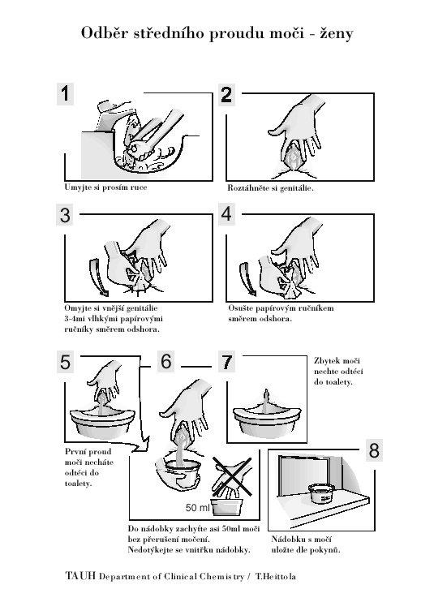
Odběr moče u ženy – postup
http://www.lab-turnov.ic.cz/schema_1.php
vodou a mýdlem

Slide 123
Odběr moče u ženy – postup
http://www.lab-turnov.ic.cz/schema_1.php

Slide 124
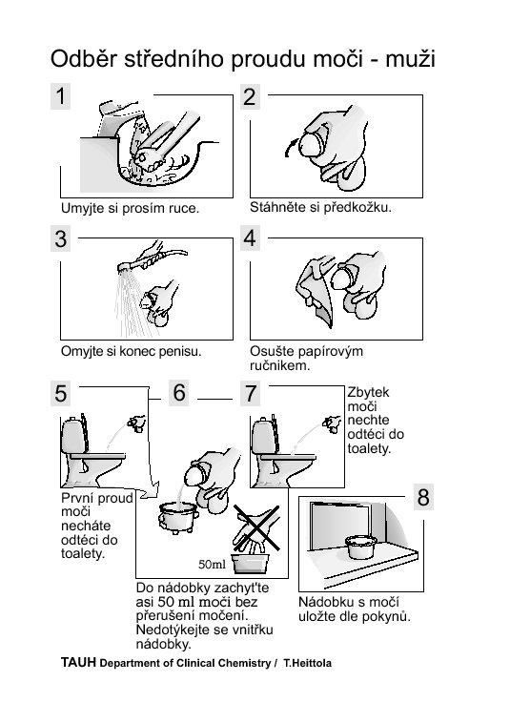
Odběr moče u muže – postup
http://www.lab-turnov.ic.cz/schema_2.php

Slide 125
Odběr moče u muže – postup
http://www.lab-turnov.ic.cz/schema_2.php

Slide 126
Výjimky z pravidel o odběru moče
U podezření na záněty močové trubice se bere první porce moče (spláchnou se mikroby ze stěny trubice).
U zánětů prostaty se naopak hodí poslední porce moče
Na schistosomózu se sbírá moč z posledních porcí moče delší dobu, je potřeba zaslat alespoň 20 ml. (V laboratoři se moč nechá usadit a poté se hledají vajíčka parazita v sedimentu na dně). Transport musí být urychlený.

Slide 127
Odběr moče u malých dětí
Moč se získává sběrem do přilnavých sáčků
Metoda je zatížená relativně vysokým rizikem sekundární kontaminace
Sáček by neměl být nalepen déle než 30 minut
Odstraněn by měl být ihned po vymočení

Slide 128
Transport moče
Pro hodnocení močové infekce je důležitá kvantita – viz dále. Tu však lze hodnotit pouze v případě, že se mikroby v moči během transportu nepomnoží – pokud se pomnoží, kvantitativní poměry se změní
Proto je moč bezpodmínečně nutno dopravit do laboratoře do dvou hodin po odběru (raději ještě rychleji)
Pokud zcela výjimečně toto nelze dodržet, je potřeba moč dát do ledničky (u jiných vzorků se to naopak nedoporučuje)

Slide 129
Soupravy typu uricult
Smyslem těchto souprav je odstranit časovou prodlevu mezi odběrem moče a začátkem kultivace. Moč se odebere a ihned se do ní zanoří speciální destička s kultivačními půdami. Poté se moč vylije a půdy se ihned začínají kultivovat (třeba přímo na oddělení)
Na těchto destičkách se však mikroby obtížně diagnostikují. V použití této metody jsou tedy velké rozdíly mezi regiony a jednotlivými laboratořemi – někdo je nepoužívá vůbec, jinde jsou na ně zvyklí a nepoužívají skoro nic jiného
Pokud už se používají, je nutno bezpodmínečně dodržet správný postup

Slide 130
Jak používat uricult
Víčko s kultivačními půdami opatrně vyšroubovat (víčko při odběru držet ve vzduchu)
Středním proudem moči naplnit nádobku uricultu do 3/4 (přímo nebo přelitím ze sterilní nádobky).
Destičku s kultivačními médii zasunout do moči v nádobce
Po několika sekundách destičku vyjmout
Přebytek moči nechat stéci na dolní okraj destičky, poté odsát filtračním papírem bez dotyku s půdami
Moč z nádobky vylít a prudce odstříknout zbytek
Mimořádně lze provést odběr podržením obou stran půd ve středním proudu moči.

Slide 131
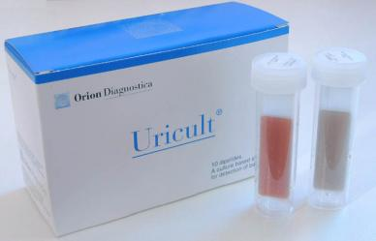
Uricult
www.mediost.com

Slide 132
Co se děje v laboratoři: Kvantitativní a semikvantitativní vyšetření moče
Při kvantitativním vyšetření se moč ředí a očkuje se na několik kultivačních půd
Při semikvantitativním vyšetření se moč neředí, avšak používá se kalibrovaná klička na jedno použití. Vyšetření je méně pracné, ale také méně přesné
Samozřejmě se hodnotí nejen kvantita, ale zároveň se normálním způsobem diagnostikuje, o kterého mikroba jde

Slide 133
Semikvantitativní vyšetření I
Použije se kalibrovaná klička o objemu 1µl
To znamená, že při ponoření do vody či tekutiny s podobným povrchovým napětím ulpí v očku kličky právě jeden mikrolitr
Celý objem se rozočkuje na půl nebo celou misku s agarovou půdou
Poté se normálně inkubuje (24 h, 37 °C)
Druhý den se spočítají kolonie. Podle počtu kolonií se interpretuje výsledek
Používá se zpravidla krevní agar + jedna další půda. V naší laboratoři se v poslední době používá chromogenní půda URICHROM.

Slide 134
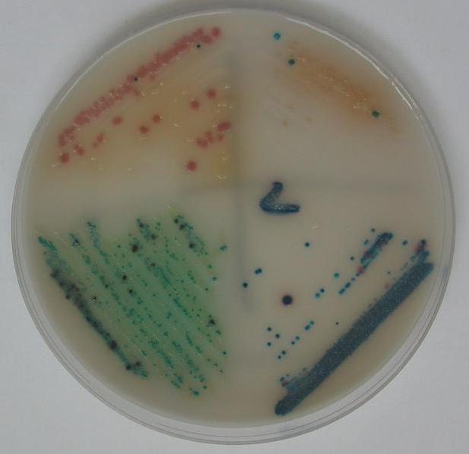
Bakterie na půdě urichrom
Foto O. Z.

Slide 135
Semikvantitativní vyšetření II
Počet kolonií po inkubaci odpovídá počtu CFU v 1 µl původní moče
  CFU = colony forming unit, jednotka tvořící kolonii. Jednotlivý mikrob, dvojice, krátký řetízek, malý shluk. V praxi zanedbáváme rozdíl mezi mikrobem a CFU, říkáme tedy, že počítáme mikroby, i když ve skutečnosti počítáme CFU
Pokud tedy počet kolonií zhruba odpovídá počtu mikrobů v 1 µl původní moče, pak počet kolonií × 1000 odpovídá počtu mikrobů v 1 ml původní moče. 10 kolonií – 10⁴ mikrobů v mililitru, 100 kolonií – 10⁵ mik/ml

Slide 136
Automatické kultivační systémy
Některé firmy dnes nabízejí automatické kultivační systémy, které detekují pozitivitu již po čtyřech hodinách a hlásí i antibiotickou citlivost (italský systém UroQuick). Některé, zejména soukromé laboratoře takové systémy vítají a stavějí mikrobiologické vyšetření moče právě na tomto systému.
Tento přístup je však spíše rizikový, protože antibiotická citlivost bez určení druhu bakterie je velice zrádná. Pokud je takový systém doplněn možností klasické diagnostiky, nemusí být nutně na škodu. Je však nepřípustné používat takový systém bez toho, aby jeho výsledky interpretoval mikrobiolog (např. umístění přístroje do biochemické laboratoře)

Slide 137
Interpretace vyšetření moče I
Při nálezu jednoho druhu mikroba platí přibližně následující pravidla:
Kvantita nad 10⁵ mikrobů v 1 ml se považuje za pravděpodobnou močovou infekci. U starých lidí to ovšem může být kolonizace
Kvantita 10⁴–10⁵ je hraniční. Jsou-li pochybnosti o kvalitě odběru (např. u kojenců), považuje se spíše za kontaminaci. Významná je spíše u mužů a u dětí.
Kvantita pod 10⁴ se považuje za kontaminaci
Neplatí u punktované a katetrizované moči.

Slide 138
Interpretace vyšetření moče II
Při nálezu dvou mikrobů platí
Kvantita do 10⁵ je zřejmě kontaminace
Kvantita nad 10⁵ je sporná (hraniční)
Při nálezu tří mikrobů platí
V podstatě vždy se považuje za kontaminaci
Výjimka: jeden mikrob v kvantitě nad 10⁵, ostatní dva naopak pod 10⁴ → první mikrob se považuje za pravděpodobného původce
V praxi se zohledňuje také o jaké mikroby jde apod. (stafylokoky se berou „méně vážně“)

Slide 139
Asymptomatická bakteriurie (ABU)
Léčit se má jen skutečná infekce, která působí potíže – ne tedy samotná přítomnost bakterií v moči (zejména u starších lidí)
Výjimkou však mohou být:
těhotné ženy – léčíme i ABU, protože močová infekce se může stát ložiskem pro infekci vaginální → infekci při porodu
případně jiné rizikové situace, např. osoba s imunodeficitem, kde opět hrozí, že bakterie bude zdrojem infekce dalších orgánů

Slide 140
Léčba močových infekcí
U nekomplikovaných komunitních (= ne nemocničních) cystitid někdy stačí rostlinné extrakty (brusinky). Z antibiotik je vhodný nitrofurantoin (nekoncentruje se v krvi, ale v moči). Jinou možností je ko-trimoxazol, amoxicilin, cefalosporiny 2. generace aj.
U nemocničních cystitid je třeba volit léčbu podle citlivosti
U pyelonefritid (zánětů pánvičky) musí lék pronikat nejen do moče, ale i do ledvinné tkáně. Nitrofurantoin se tu proto nehodí. Používá se léčba podle citlivosti původce

Slide 141
Prevence močových infekcí I
Velmi účinné preventivní postupy:
  vymočit se bezprostředně po koitu
  preferovat hormonální antikoncepci před bariérovou
  často měnit menstruační pomůcky
  nepoužívat spermicidní krémy, gely nebo parfemované vložky
  včasné řešení problémů, které k močových infekcím predisponují (poruchy svalového dna, prostata…)
  edukace správné intimní hygieny u dívek
Upraveno podle „Doporučeného postupu pro antibiotickou léčbu komunitních infekcí ledvin a močových cest v primární péči“

Slide 142
Prevence močových infekcí II
Zcela nevhodné a rizikové postupy
  přehnaná hygiena
  nadužívání tzv. desinfekčních gelů a mýdel
  časté koupele v parfemovaných pěnách

Slide 143

Děkuji za pozornost
http://manganime.animeblogger.net/wp-content/2006-04/HSGep2/_HSG%20ep%202%20Urine%20sample%2001.jpg

